Slide 1
Hardware
Name

Slide 2
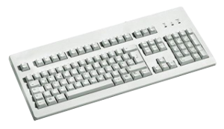
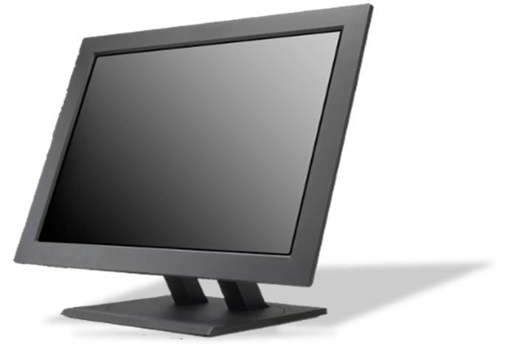
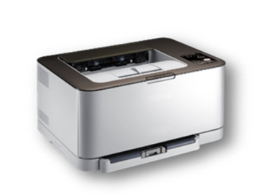
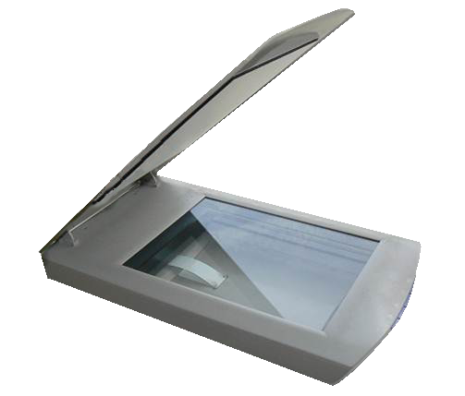
Peripheriegeräte
Sind externe Geräte!
Scanner, Drucker, Monitor, Tastatur
Tastatur

Slide 3
Scanner
Digitalisieren

Slide 4
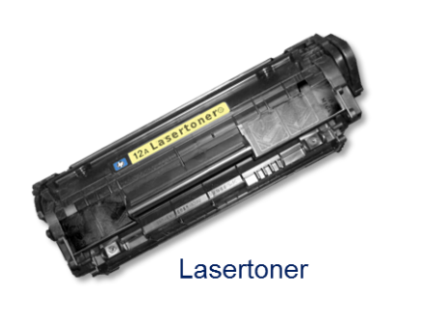
Drucker
Laserdrucker: pulverförmiger Toner.
Tintenstrahldrucker: Farbtinte

Slide 5
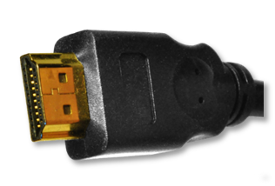
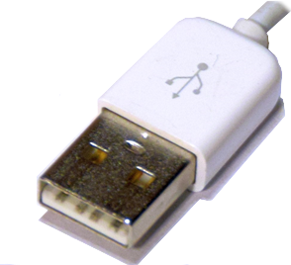
Anschlüsse (Schnittstellen PC)
Schnittstellen verbinden den PC mit einem Monitor oder
VGA
HDMI
USB

Slide 6
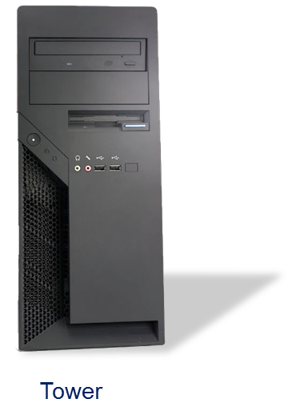
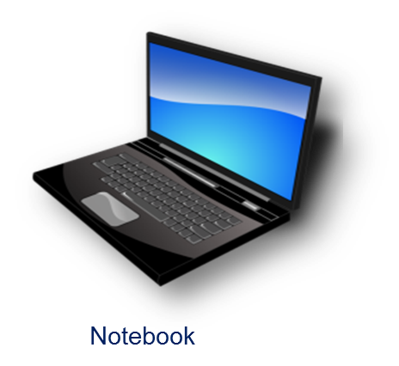
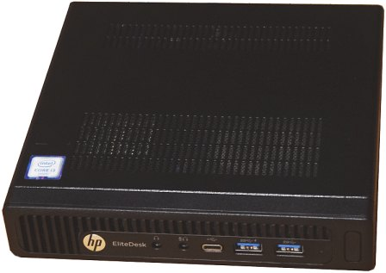
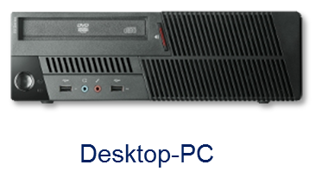
Arten von Computer
-------------
-------------
-------------
-------------
Mini-PC

Slide 7
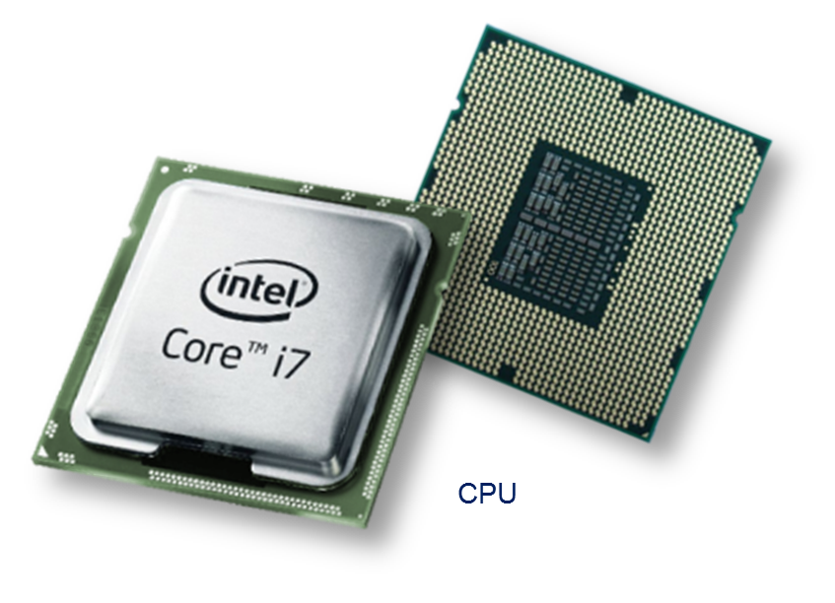
CPU – Central Processing Unit
ist die zentrale …
Hersteller:
Prozessor eingebaut:

Slide 8
Systeminformationen

Slide 9
Speichergrößen von …
1 Byte = 8 Bit, 1 Bit ist die kleinste Speichereinheit, 1 oder 0
Kilobyte (KB) ≈ 1000 Byte
Megabyte (MB) ≈ 1000 KB
…
…

Slide 10
Speichermedien
Festplatte, aktuell:
SSD - großer Vorteil gegenüber Festplatte: …
USB-Stick: …

Slide 11
Speicher im Vergleich

Slide 12
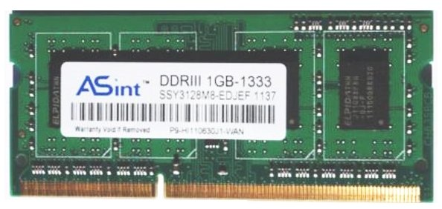
RAM – Random-Access Memory
ist der …
aktuell: ab ..ö.
flüchtiger Speicher: Daten werden beim
RAM eines Laptops

